Slide 1
Interpretatie van de case Week 1
Dido Verstegen
Kay Brouwers
Robin Laponder

Slide 2
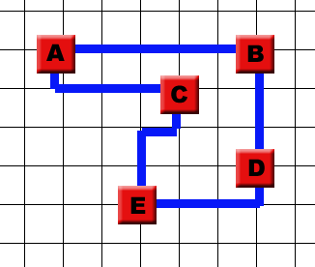
De case – Chips & Circuits
Chips
Gates
Nets
Notes:
Chips
Onze casus heeft betrekking op chips die te vinden zijn in elektronische apparaten, zoals smartphones en computers, maar ook magnetrons.
Gates en nets
Op een chip bevinden zich een bepaald aantal ‘gates’. Dit zijn poortjes die met elkaar verbonden worden door middel van ‘nets’. Deze nets liggen ‘Manhattan-style’ op een grid. Dit wil zeggen dat de nets alleen horizontaal en verticaal kunnen liggen, en dus niet verticaal. Hoe korter de verbindingen tussen de gates zijn, hoe sneller de chip werkt. Om een chip te laten werken, is het wel van belang dat verschillende nets elkaar niet doorkruisen.

Slide 3
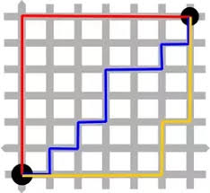
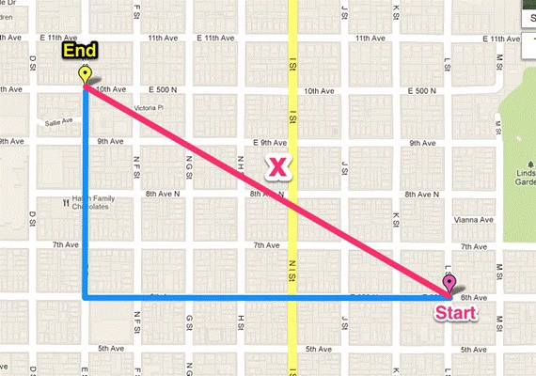
Het probleem
Manhattan distance
Probleem: nets gaan elkaar doorkruisen
Notes:
Idealiter zou de afstand tussen de verschillende gates de ‘manhattan distance’ zijn. Dit is de horizontale afstand + de verticale afstand tussen de twee gates.
Het probleem bij chips is dat dit er uiteindelijk voor gaat zorgen dat nets elkaar gaan doorkruisen en de chip niet meer werkt.

Slide 4
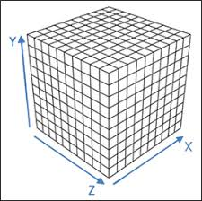
De oplossing
3D grid met meerdere lagen
nets kunnen over elkaar heen
Volgorde waarin gates worden verbonden
Notes:
Door meerdere lagen toe te voegen, kunnen de nets niet alleen naar de zijkanten, maar ook naar de bovenkant en onderkant. Deze oplossing wordt in de praktijk al toegepast.
Wij denken dat de volgorde waarin de gates met elkaar worden verbonden ook van grote invloed is op de netlengte. Het zou wellicht voordelig kunnen zijn om gates van dicht bij elkaar zitten eerst met elkaar te verbinden.

Slide 5
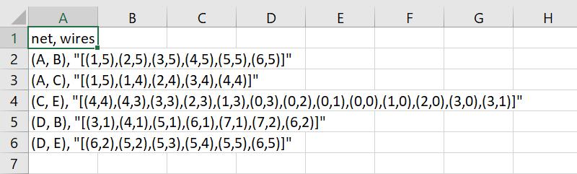
(Digitale) representatie

